Slide 1



Slide 2
宣讲会
为什么来宣讲会?
老师命令 家长着急 随便看看。。。
你想成为社会中什么样的人？
普通人 人上人 迷茫 求人点播。。。
高顿是干嘛的？
我们能在这个创业型且极具发展的企业中获得什么？
让我们一起来走进高顿

Slide 3

√ 多维战略布局
高顿教育成立于2006年6月6日
致力于构建终身智慧财经教育生态
生态布局
证书培训
四/六级、薪税师、
心理咨询师、
建造师（一/二级）。
专
业
国际：ACCA、CMA、CFA、FRM、CWM、CQF、CAIA、USCPA
务
财
国内：CPA、审计师、税务师、管理会计师、初/中/高级会计职称、基金/银行/证券/期货从业、初/中级经济师。
业
经
新
创
教
泛财经教育
育
个人税务、金融实操、青少年财商素质教育、投资理财（A股及K线市场交易技巧）。
造
职业教育
高顿考研、高顿留学
职
深
轻课、大师课、HI实习、会计学院、金融招聘、税务实操、财经求职、小马学长、高顿MBA、GIFT微学院、岗位微学院、企业财税实务、高顿学位教育中心。
业
海外预科项目
业
进
学
阶
招考教育
高顿国际商学院
公务员、教师资格证、银行招聘考试、农信社招聘考试。
PART
1

Slide 4

2018
高顿教育大事记
高顿发展历程
C 轮融资
2015
2016
战略收购秀财网
荣获世界会计论坛“2017最佳财经教育品牌”大奖
成立高顿中国税务研究院
成立高顿中国管理会计案例研究中心
与美国教育巨头Kaplan签订战略合作协议
与中国最大教育集团新东方建立全面战略合作伙伴关系
B 轮融资
高顿研究院成立
2009
2010
A 轮融资
获得由高瓴资本、摩根士丹利联合领投，涌铧投资、嘉御基金跟投的
8亿C轮融资
2020年腾讯入资高顿，成为又一大战略合作伙伴
获得前程无忧投资，签署战略合作协议
与华为、海尔、阿里巴巴、中兴等知名企业深度合作
高顿网校成立，
布局在线财经教育
PART
PART
1

Slide 5
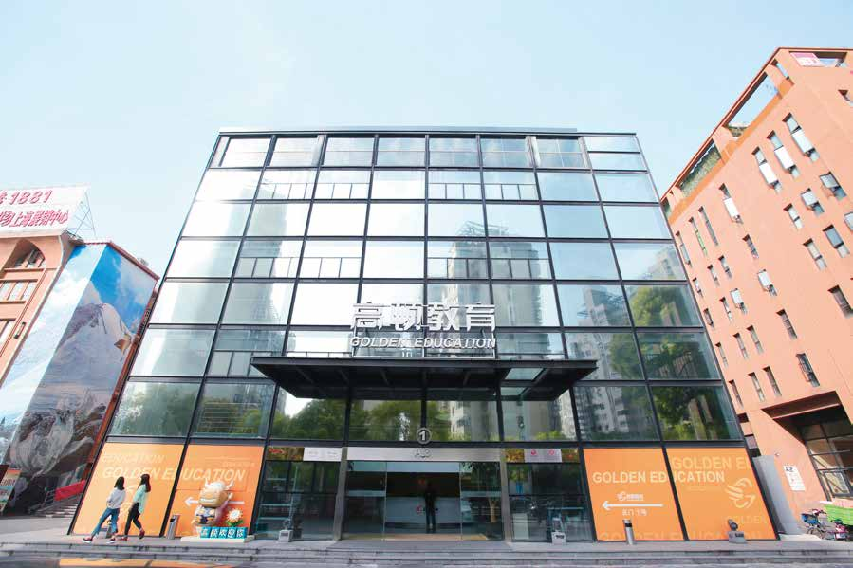
分校信息
46座覆盖城市
国内分校
上海；北京； 天津； 保定；哈尔滨； 长春；大连；沈阳；
济南；青岛； 烟台；威海；唐山；南京； 无锡；苏州；
杭州； 宁波；温州； 广州；深圳； 珠海；厦门；福州；
泉州； 郑州；合肥；蚌埠；南昌；武汉；长沙； 重庆；
成都；贵阳； 南宁；桂林；昆明；太原；西安；海口。
6所学习中心
学习中心
无锡； 常州；南通； 湘潭 ；共青城；北京（贸大）
国外分校
悉尼
PART
PART
1

Slide 6


高顿合伙人
课程规划师
PART
PART
2

Slide 7


蒲公英计划——“课程规划师”
公司业务前端的重点人才培养计划；
公司提供管理和专业顾问的双向晋升通道，打造财经教育领域的优秀职业规划师和课程咨询专家。
工作内容：根据公司提供的客户名单（网站注册、市场部开发）分析潜在客户的需求及目前学习困惑，有针对性的向其介绍课程优势、准确推荐符合的课程套餐，最终达到成交。
课程规划师
课程规划师
PART
PART
2

Slide 8
薪资福利待遇
高顿教育自2014年开始招聘优秀应届生以来，进过带教等培养计划，其中愿意长期奋斗、踏实肯干的应届生已经担任总监及以上职务（18人以上）。
课程规划师
一、薪资
（全国各地享受上海一样薪资福利）
底薪4000元无责任底薪+高额提点4-10个点+其他福利奖金
三个月根据业务能力调整底薪，优秀实习生底薪6000
二、享受留用编制
毕业论文期间可请假回学校
拿到毕业证书留用高顿转签劳动合同，底薪5000+
（全国100个分支点选择）
三、综合收入
第一年综合收入10W+
PART
PART
2

Slide 9
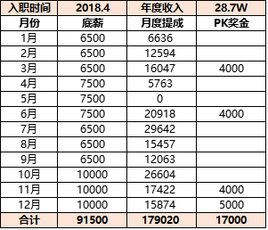
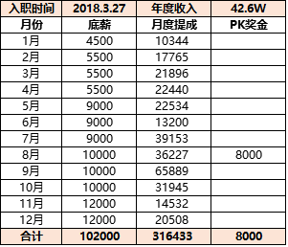
薪资明细举例
课程规划师
PART
PART
2

Slide 10

优秀实习生案例
课程规划师
2019年毕业于佳木斯大学
2018年11月通过校招加入高顿总部参加实习培训
实习期间业绩突出被评为“优秀实习生”
2019年7月毕业正式留用高顿
2019年晋升储备主管
2020年晋升主管
2021年晋升经理
未来方向 总监
屡次获得销售冠军 销售精英
是公司核心中层力量
2019年年收入：15W+
2020年年收入：30W+
平凡人做不平凡事
PART
PART
2

Slide 11
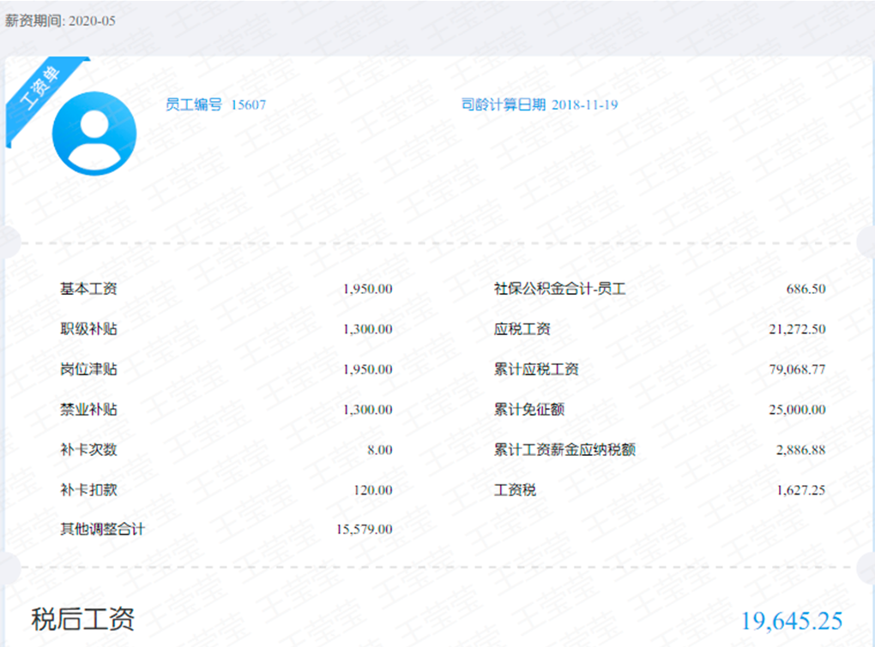
薪资明细
课程规划师
PART
PART
2

Slide 12
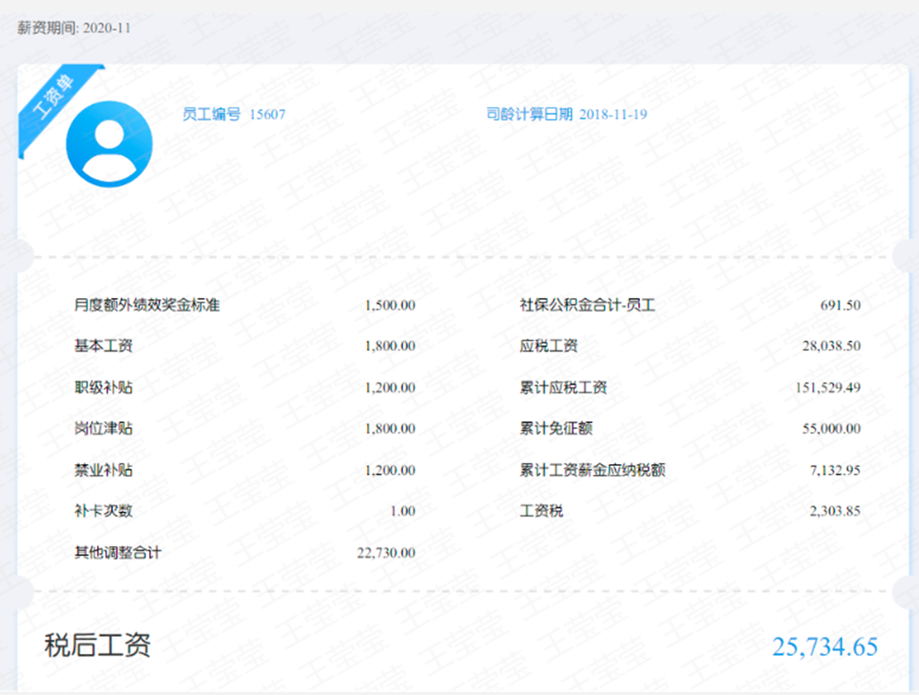
薪资明细
课程规划师
PART
PART
2

Slide 13
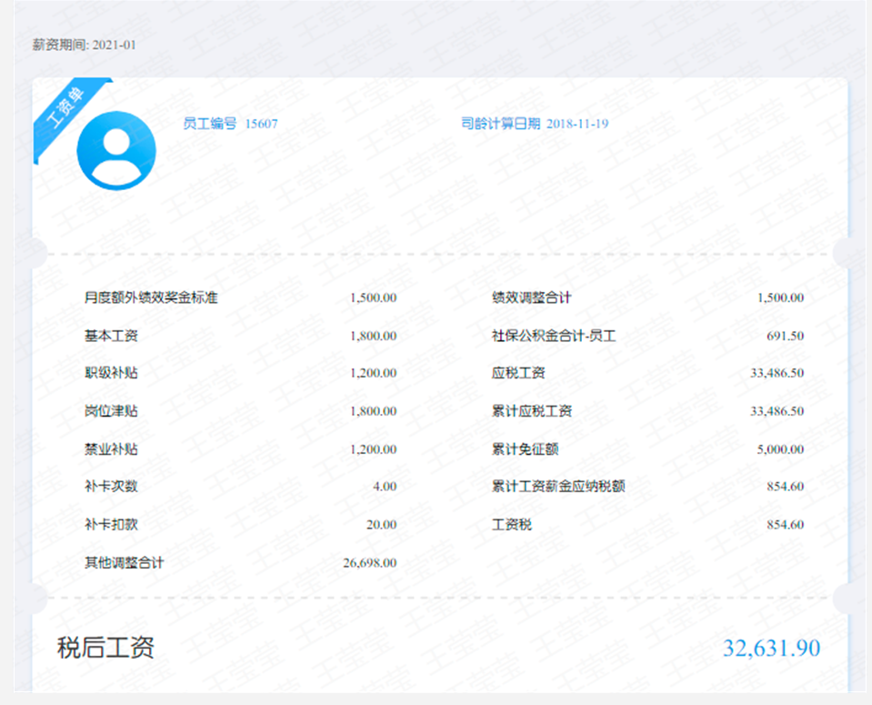
薪资明细
课程规划师
PART
PART
2

Slide 14

晋升发展方向
实习转正留用公司后，每3个月可进行管理考核
销售实习生-销售精英-储备销售主管-销售主管-销售经理-总监-校长
在这样一个年轻的企业，1年收获外部3年成长；
还能争取成为企业合伙人，免费提升学历等学习机会
课程规划师
专员
主管
经理
总监
分校校长
（1~2年）
（2~3年）
（3~5年）
PART
PART
2

Slide 15
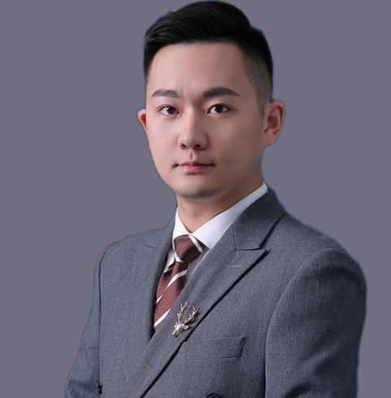
发展案例
课程规划师
合肥直销中心负责人-顾杰
2016年以高顿管培生身份入职高顿
安徽财经大学毕业
2019年晋升为上海直销CFA2销售总监
2019年、2020年带领团队多次超额完成业绩目标
2019年、2020年多次获得公司会战荣誉战将
2020年8月外派合肥直销打造新团队
2021年3月荣获高顿合伙人
PART
PART
2

Slide 16

发展案例
课程规划师
上海直销中心CPA-王圆圆
2017年2月以实习生身份入职高顿
2017年6月毕业转正
2017年12月荣获“高顿新锐”“总裁晚宴”
2018年3月晋升为储备主管
2018年6月晋升为主管
2019年1月晋升为初级销售经理
2019年年度“优秀管理者”“最佳指战员”
2020年1月晋升为高级销售经理
2020年2月荣获”疫战英雄“”优秀指战员“
2020年年度“优秀管理者”
2021年1月晋升为资深销售经理
PART
PART
2

Slide 17
实习期间我们先培训如何从学生转变为职业人；
如果使用公司系统；
如何使用办公自动化；
会有一对一带教你的师傅；
会有Nice有颜值又有能力的Leader;
高顿全国100多个分支点，8000+员工，100+多元化岗位，随着你的成长，你也能在企业有更多元化选择。
市场/客服/网络营销/项目。。。。。。
上海/武汉/郑州/合肥/苏州。。。。。。
课程规划师
PART
PART
2

Slide 18

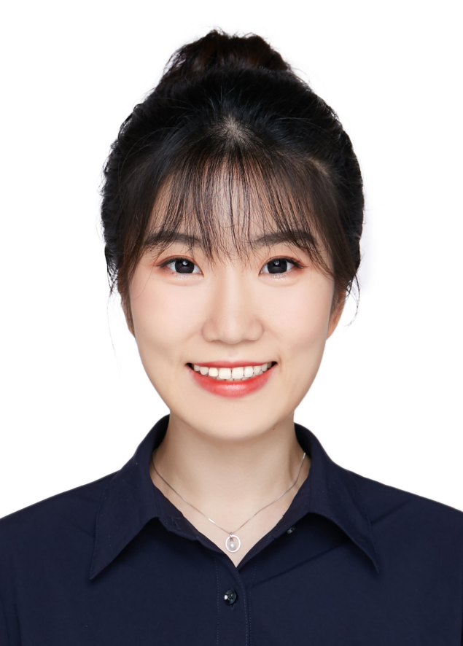

政委小姐姐
课程规划师
亮剑“政委”，一个人在上海的时候，生病有我们关心，压力大有我们减压，迷茫时有我们加油鼓劲，开心时有我们拍手鼓掌，我们永远是坚强的后盾，为大家做好职业规划，今天比昨天好，明天比今天好！
PART
PART
2

Slide 19
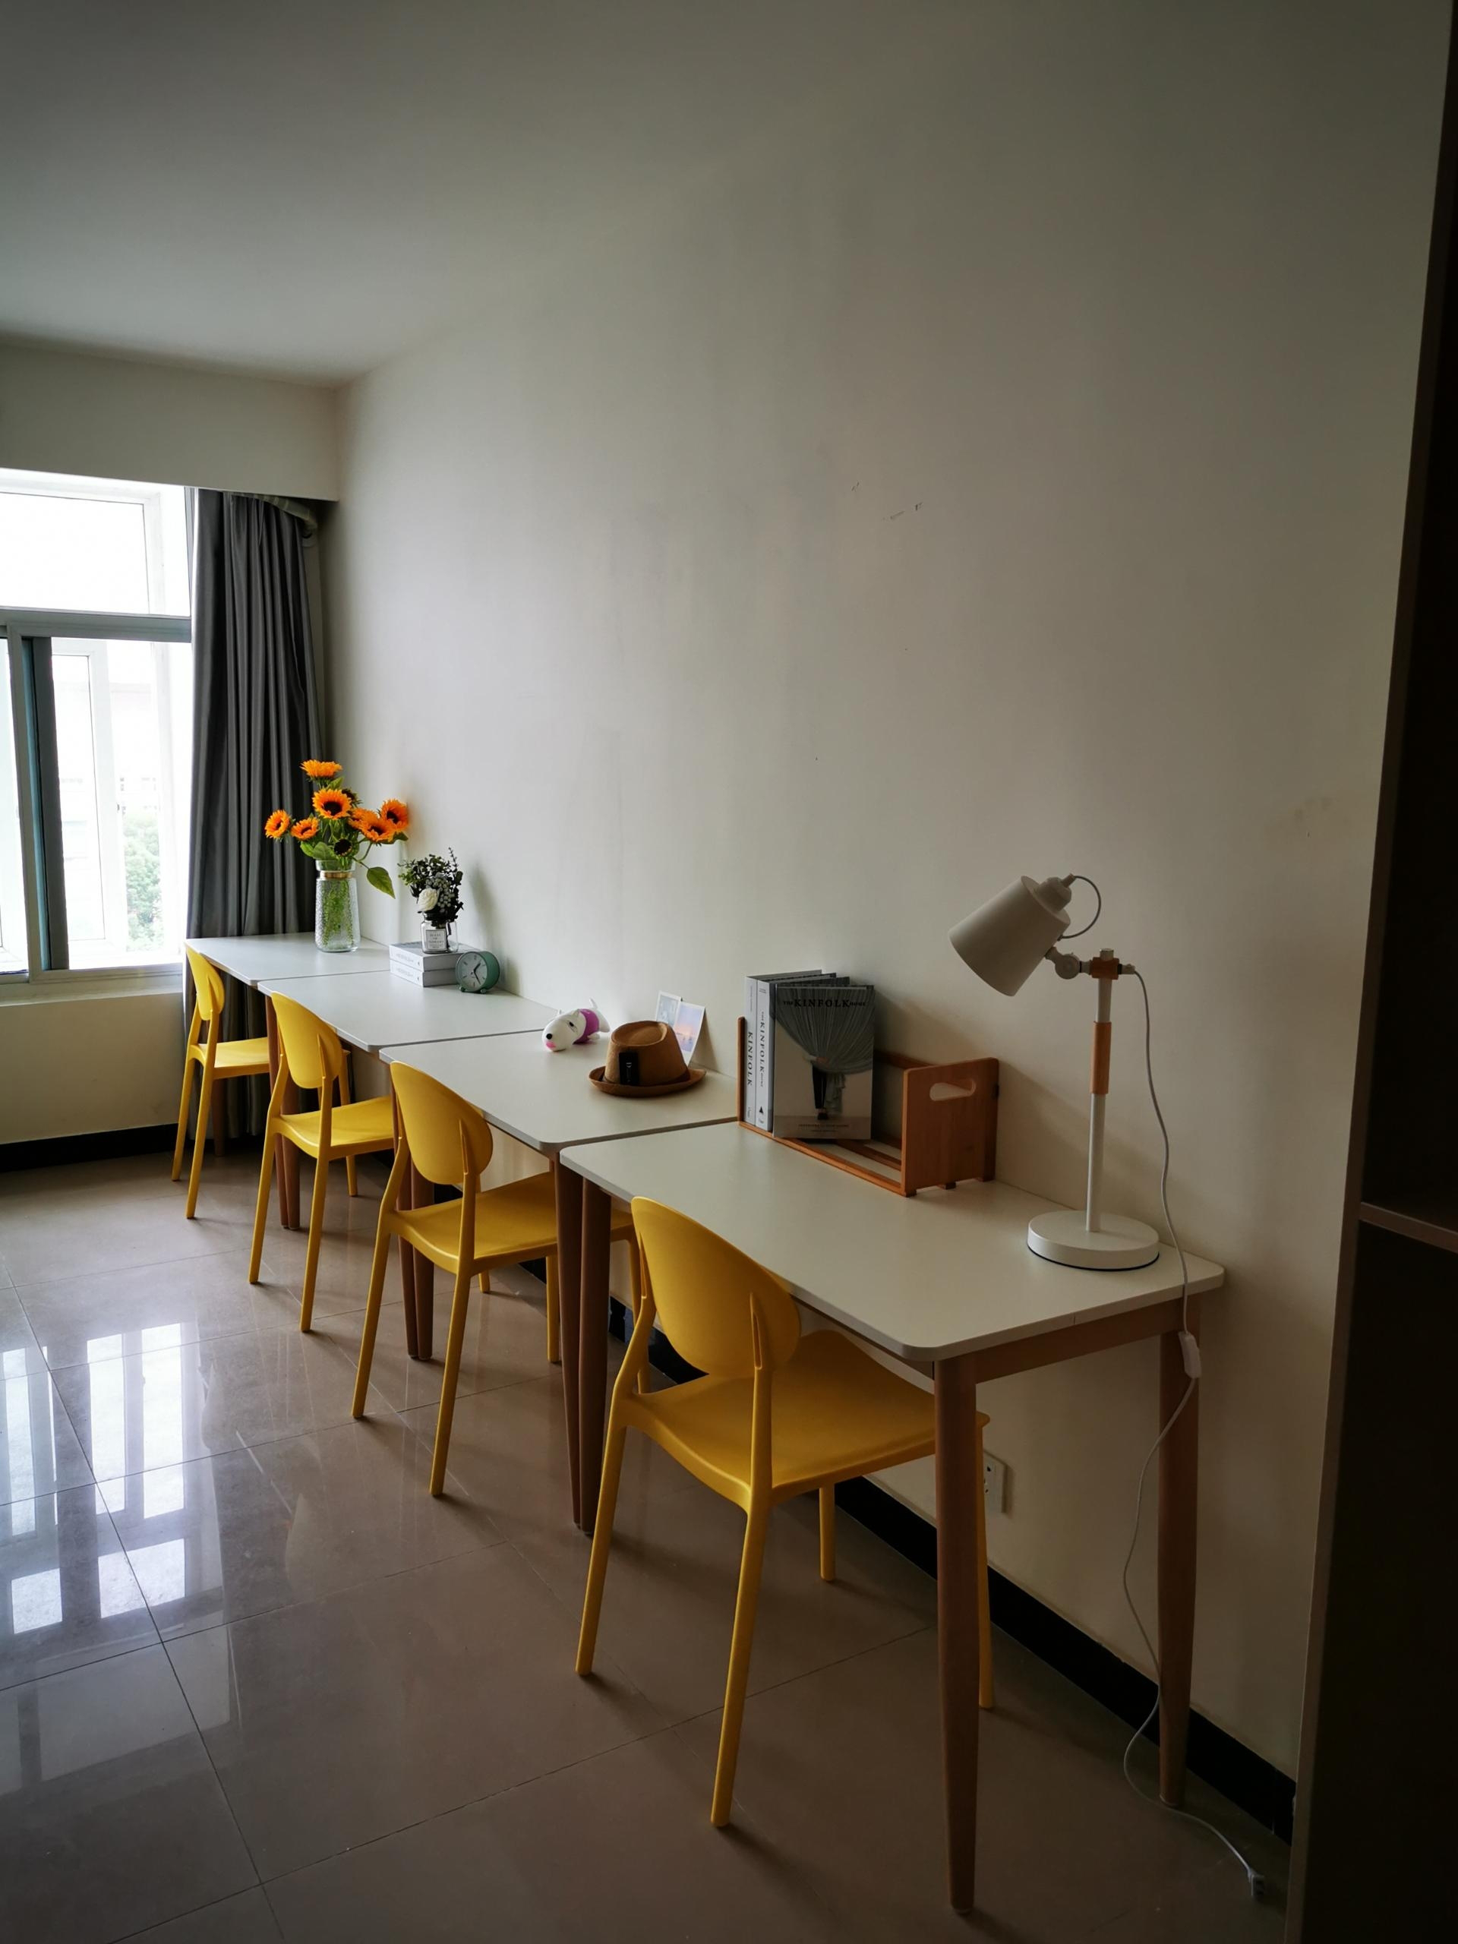
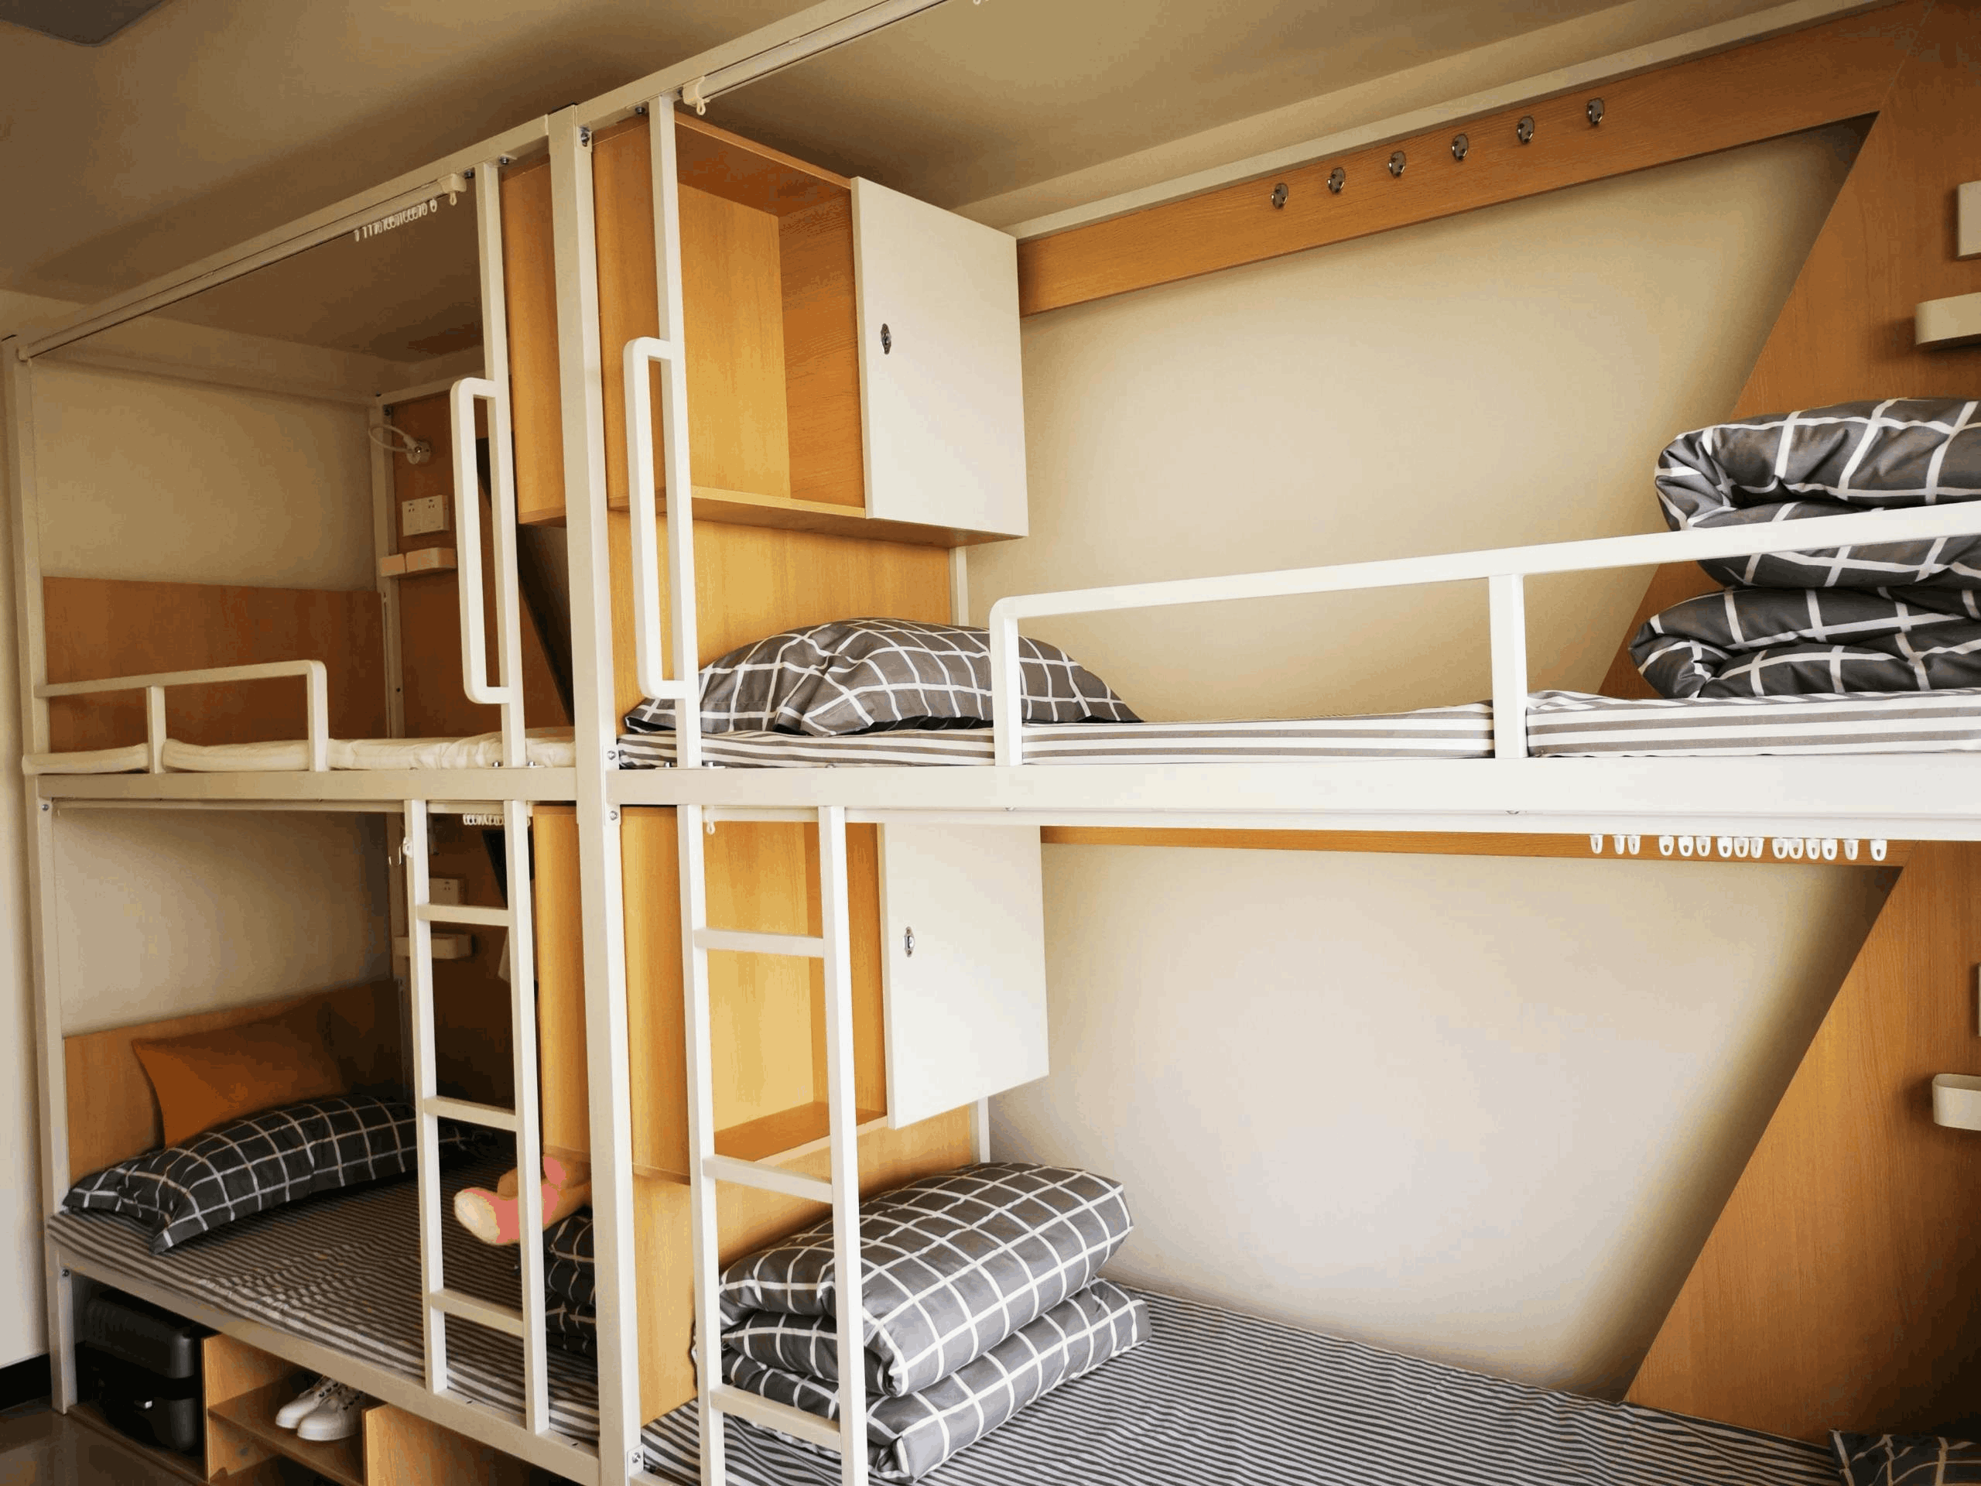
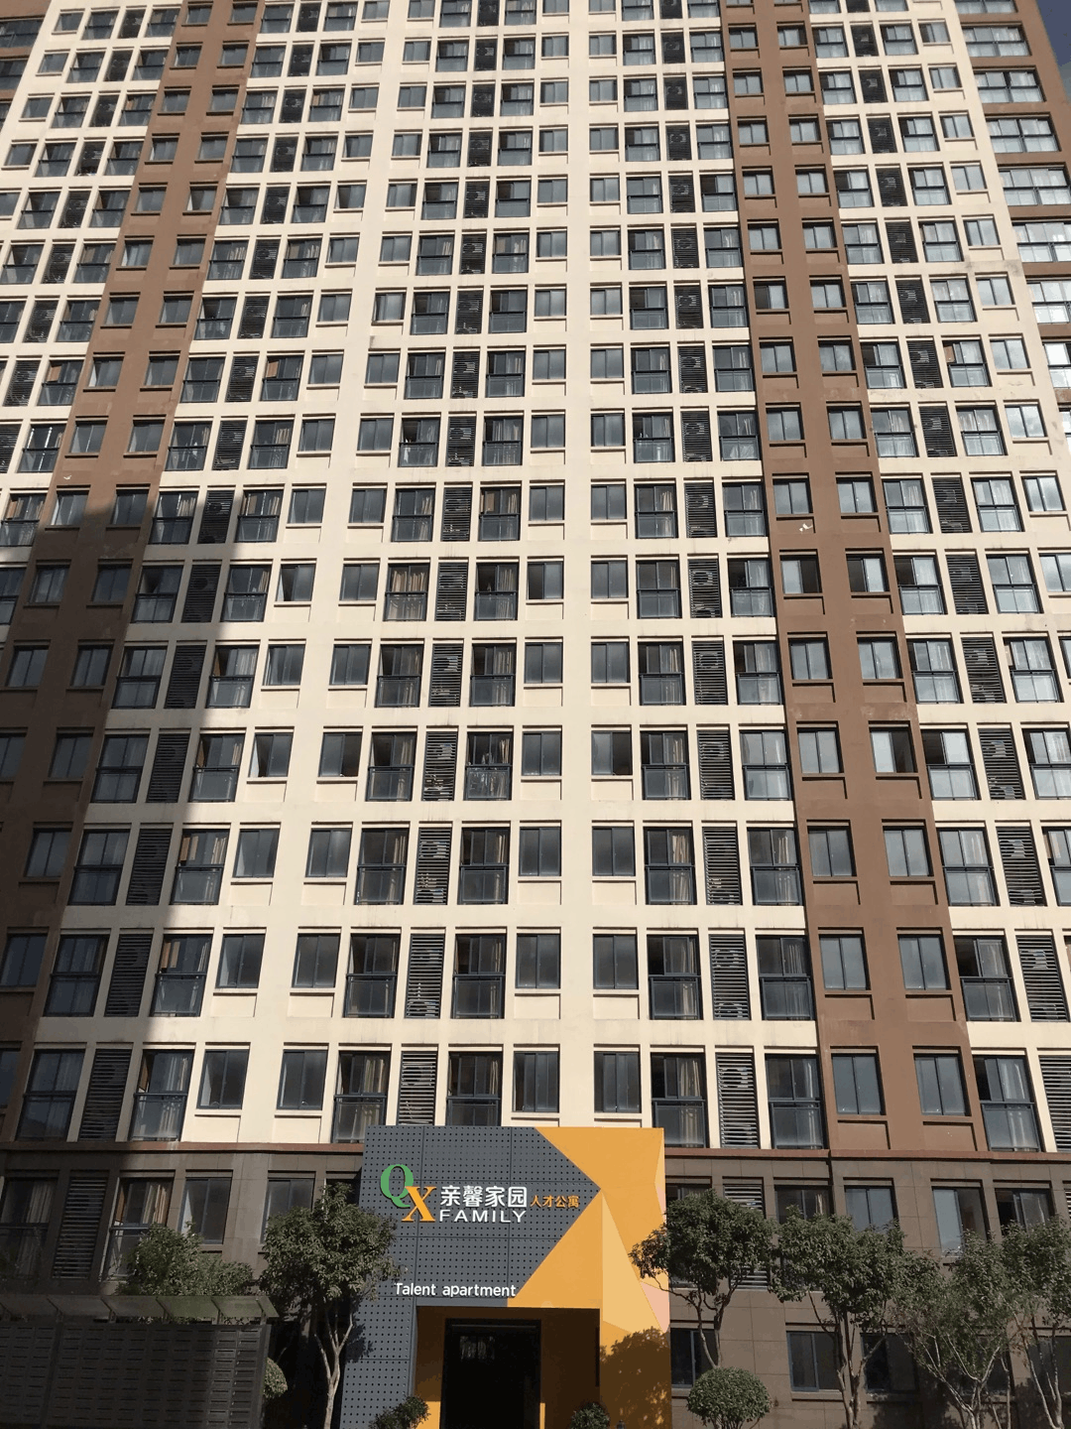
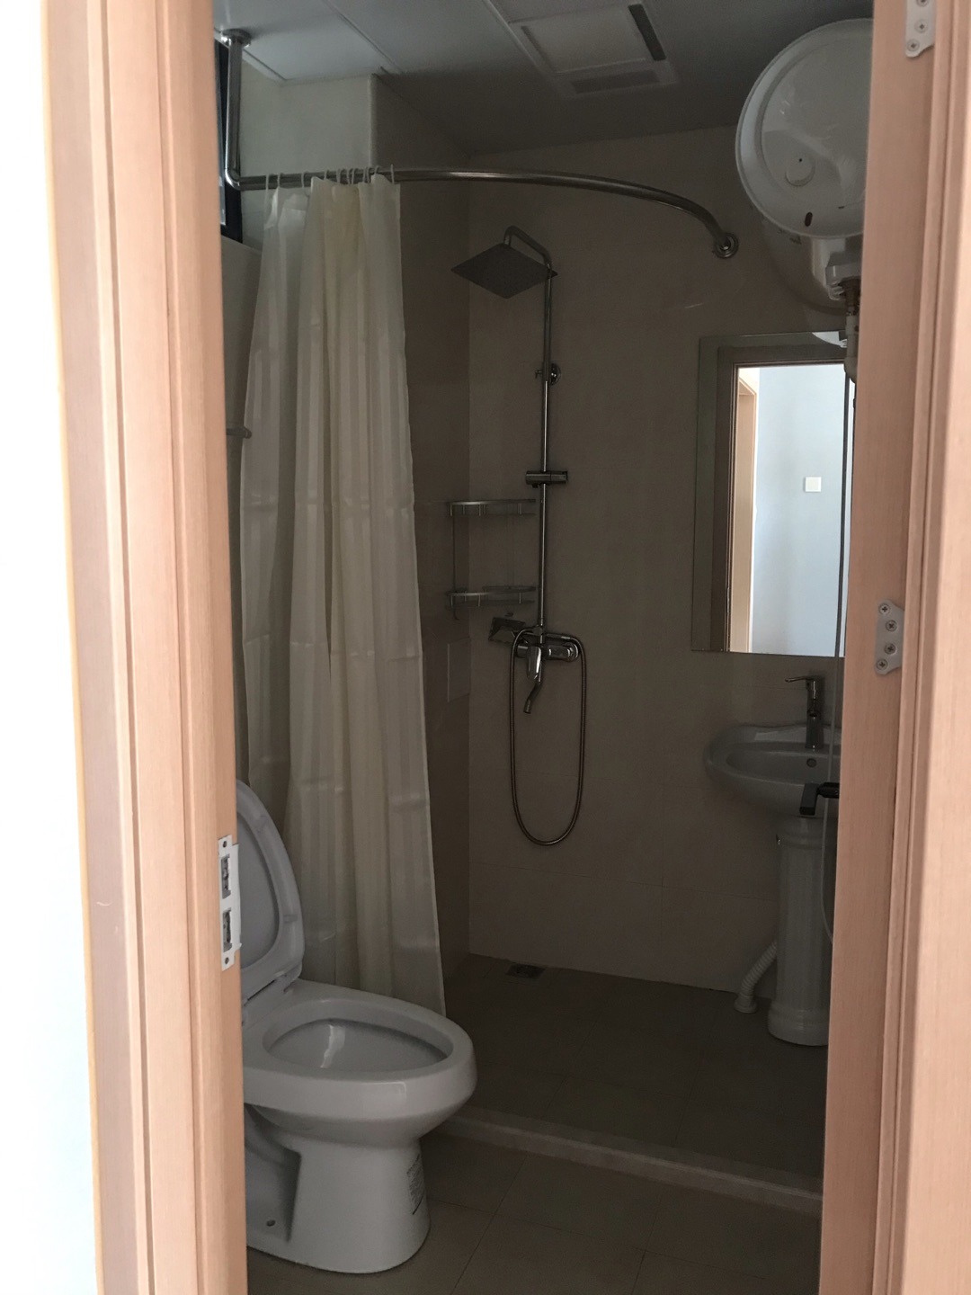
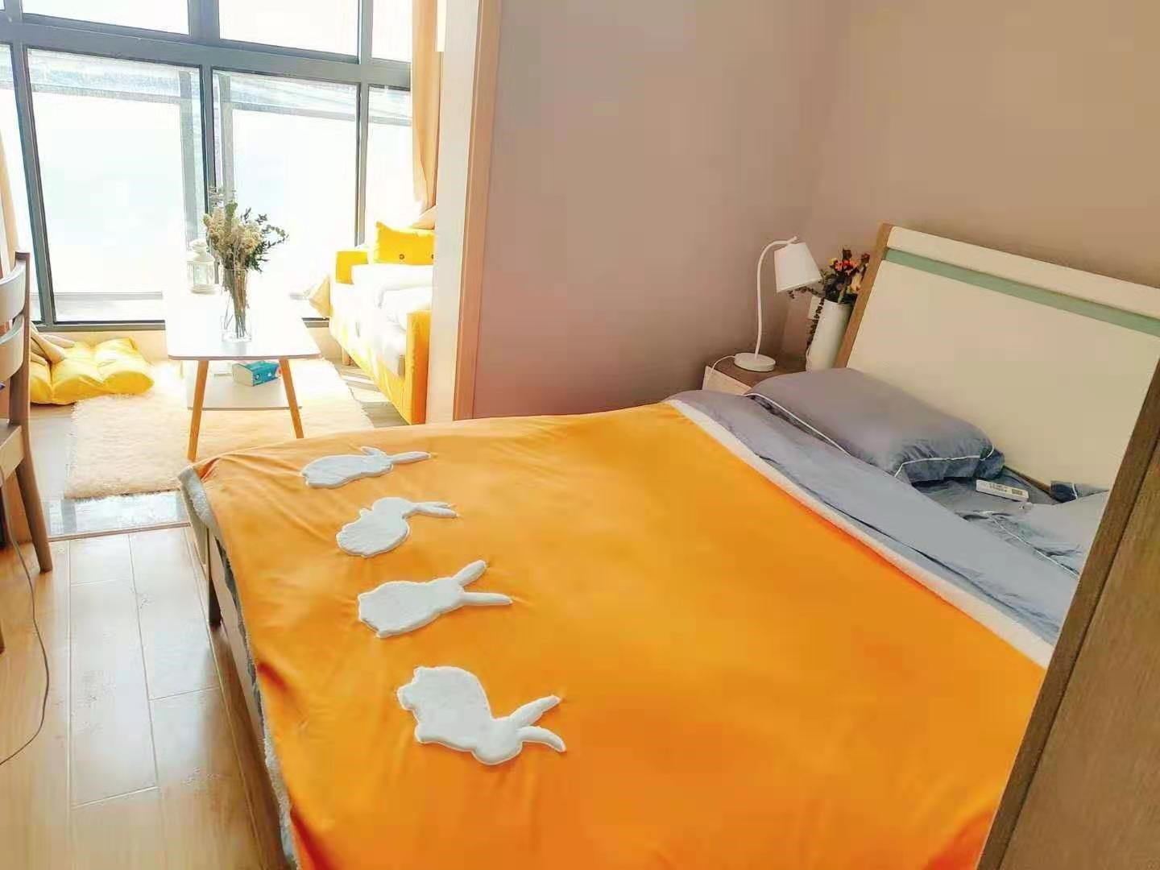

柯桥基地环境
互动
课程规划师
PART
PART
PART
PART
2

Slide 20
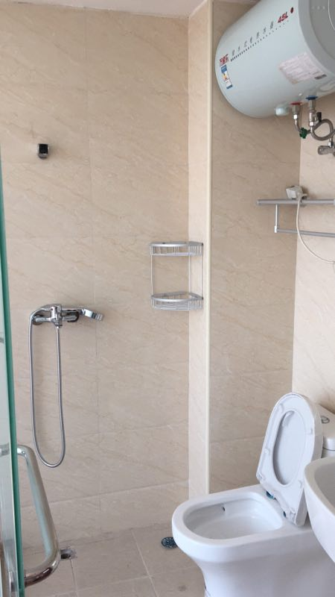
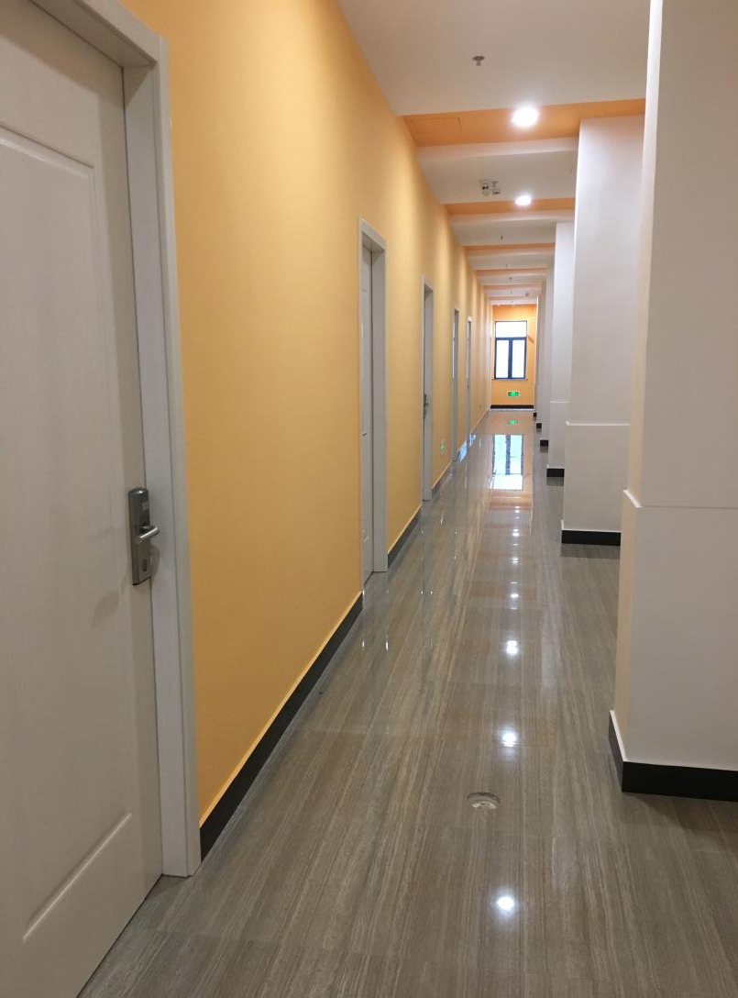
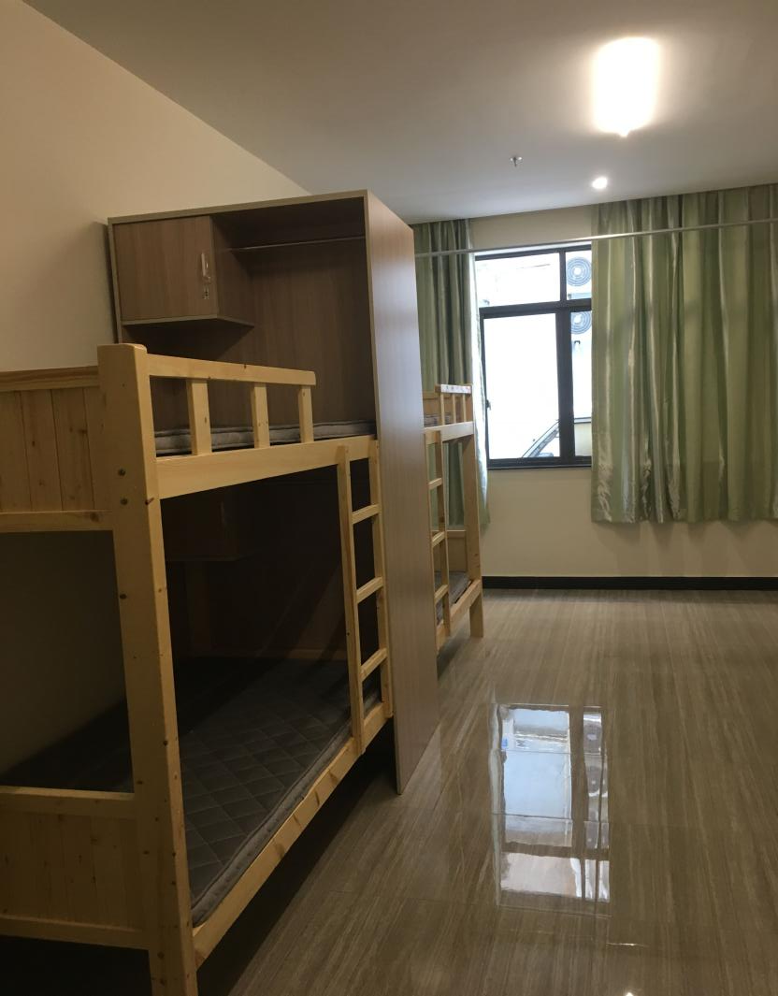
实习期间免费提供住宿-上海住宿
课程规划师
PART
PART
2

Slide 21
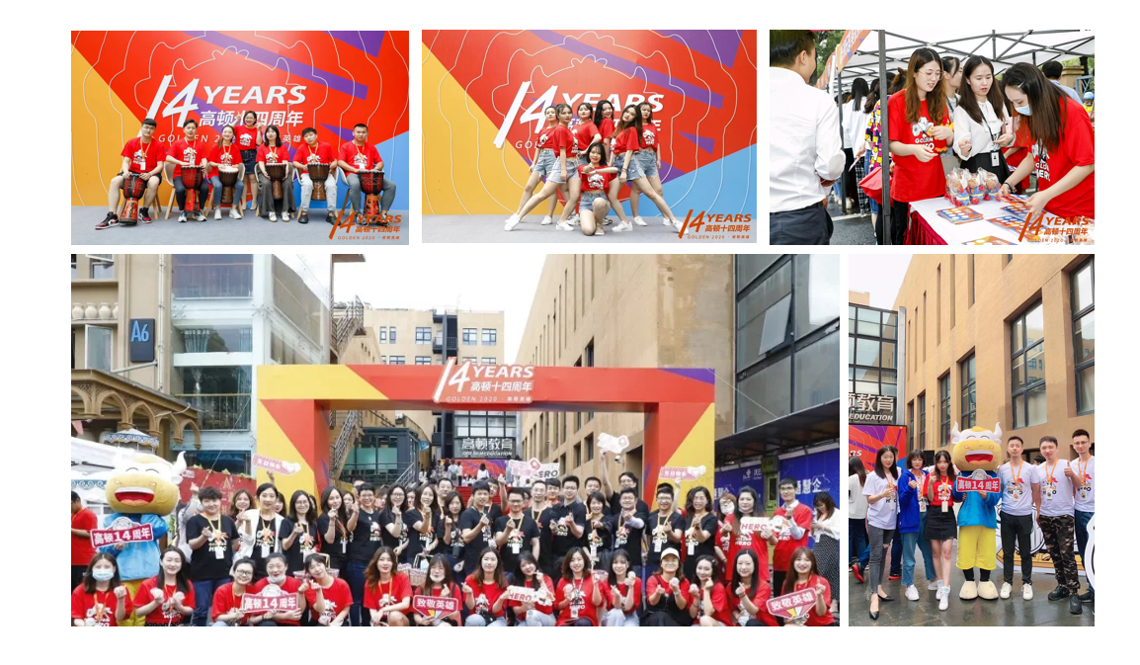
大上海团队氛围
课程规划师
PART
PART
2

Slide 22
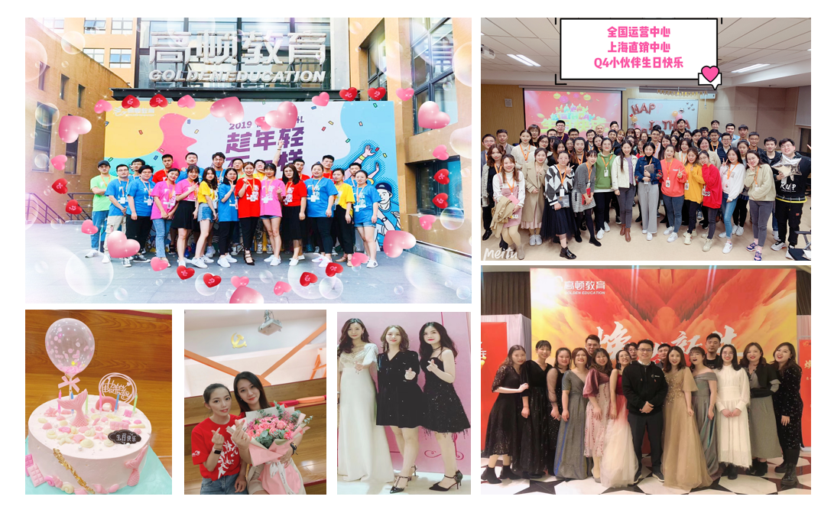
大上海团队氛围
课程规划师
PART
PART
2

Slide 23
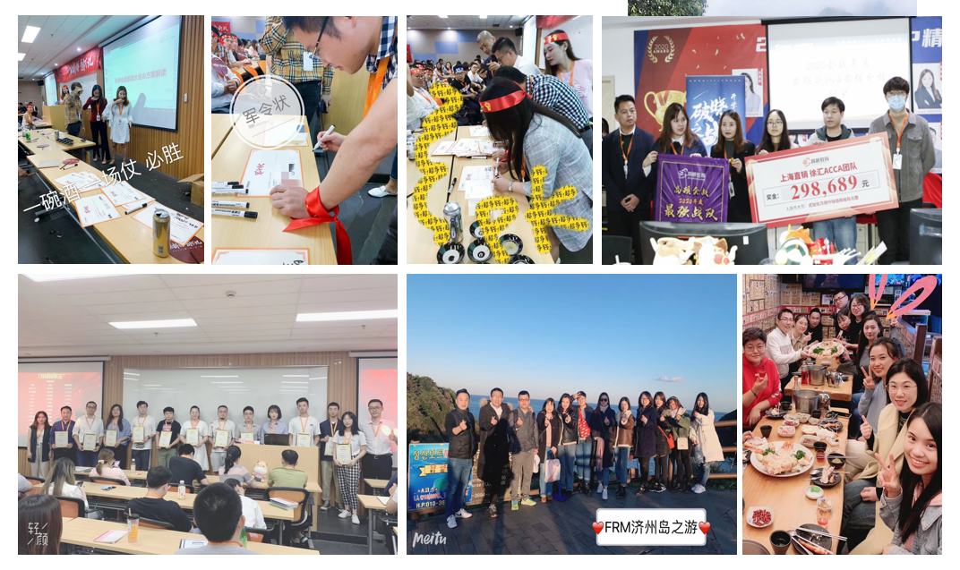
大上海团队氛围
课程规划师
PART
PART
2

Slide 24









员工福利
员工福利
30万无息房贷
加班晚餐
员工保险
员工俱乐部
外派进修计划
年度体检
员工互助计划
节日福利
PART
PART
PART
2

Slide 25
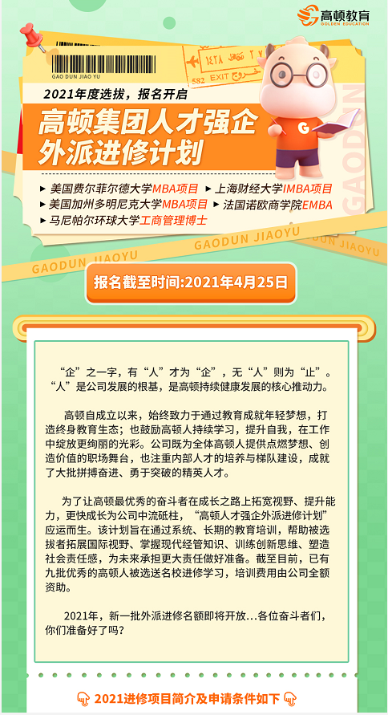
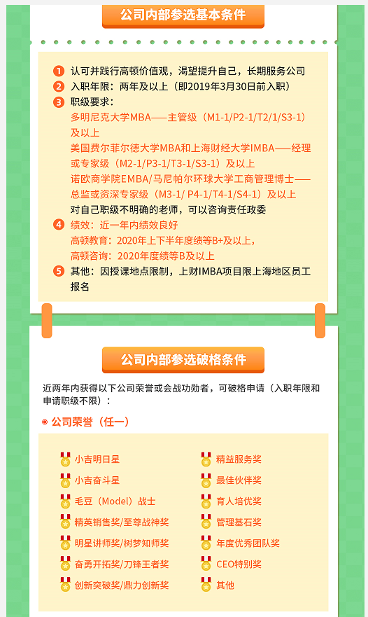
员工福利
1、在职优秀员工每年都有机会免费参加外派进修
2、考试公平公正
3、公司累计战功获取报考机会
4、公司重视每位员工的教育和学习力
PART
PART
PART
2

Slide 26

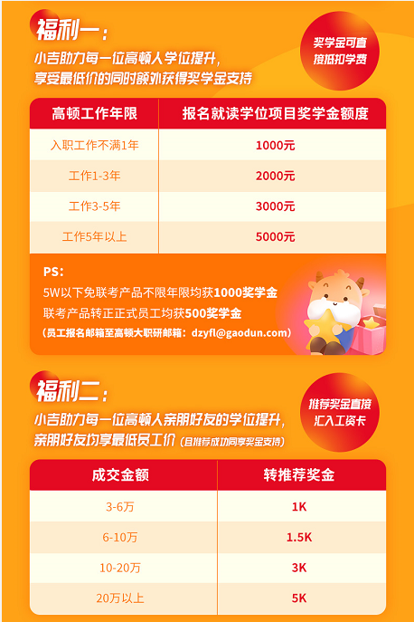
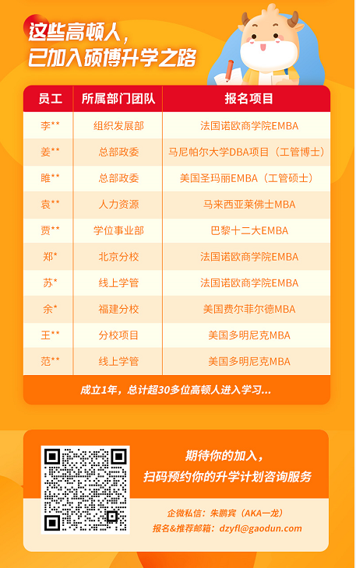
员工福利
PART
PART
PART
2

Slide 27
高顿合伙人
PART
PART
2

Slide 28

感兴趣的话
赶紧扫码投递简历
王老师：17132198049（微信同号） 邮箱：2468705189@qq.com

